Slide 1



Parashat Shemot Tetzave
Para qué las campanitas?
Por: Eliyahu BaYonah
Director Shalom Haverim Org
New York

Slide 2
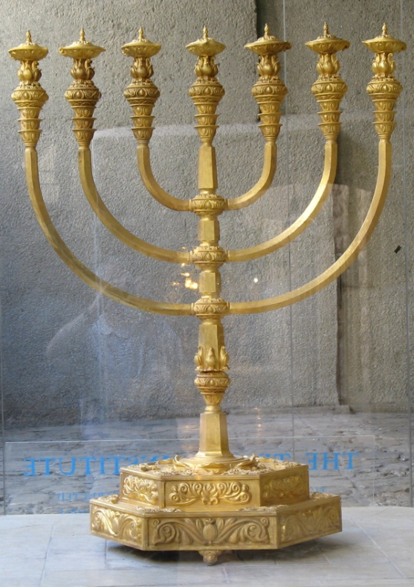
Parashat Semanal
פרשת שבוע
Shemot Tetzavé– Éxodo - Capítulo 27:20 al 30:10
RESÚMEN
Dios le dice a Moshé que le ordene al Pueblo Judío traer aceite puro de oliva para la Menorá del Mishkán (Tabernáculo).
De dónde extrajeron el aceite de olivas?

Slide 3
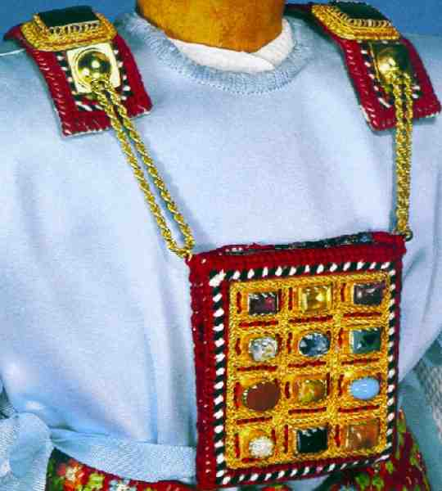
Parashat Semanal
פרשת שבוע
Shemot Tetzavé– Éxodo - Capítulo 27:20 al 30:10
RESÚMEN
Le explica a Moshé toda la vestimenta que debe preparar para los sacerdotes, las Bigdei Kehuná: el pectoral, el efod, el manto, la túnica a cuadros, el turbante, la faja, y los pantalones de lino.

Slide 4
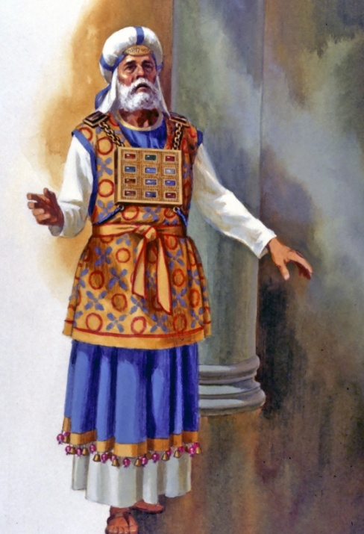
Parashat Semanal
פרשת שבוע
Shemot Tetzavé– Éxodo - Capítulo 27:20 al 30:10
RESÚMEN
Una vez concluida la tarea, Moshé deberá realizar una ceremonia durante siete días con el fin de consagrar a Aarón y a sus hijos.
Se ofrecerán sacrificios, se vestirá a Aarón y a sus hijos con sus vestimentas respectivas, y se ungirá a Aarón con el aceite de unción.

Slide 5
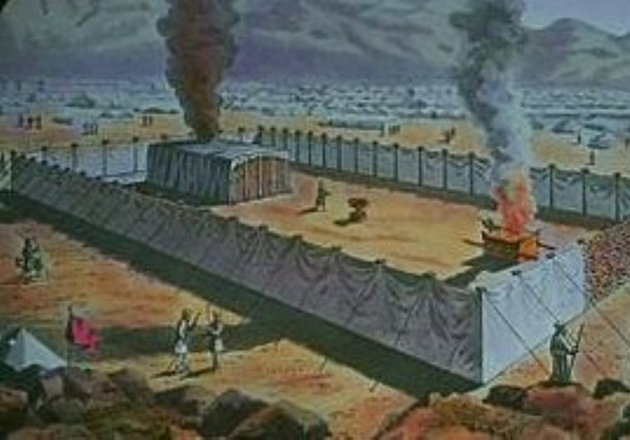
Parashat Semanal
פרשת שבוע
Shemot Tetzavé– Éxodo - Capítulo 27:20 al 30:10
RESÚMEN
Dios ordena que todas las mañanas y todas las tardes, se ofrezca un carnero en el Altar del Mishkán.
Estas ofrendas deberán ser acompañadas por una ofrenda de harina , y libaciones de vino y aceite.

Slide 6
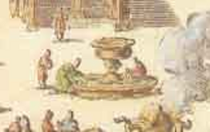
Parashat Semanal
פרשת שבוע
Shemot Tetzavé– Éxodo - Capítulo 27:20 al 30:10
RESÚMEN
Dios ordena la construcción de un Altar para la quema de incienso, hecho de madera de acacia, y recubierto de oro.
Todos los días, Aarón y sus descendientes deberán quemar incienso en dicho altar.

Slide 7
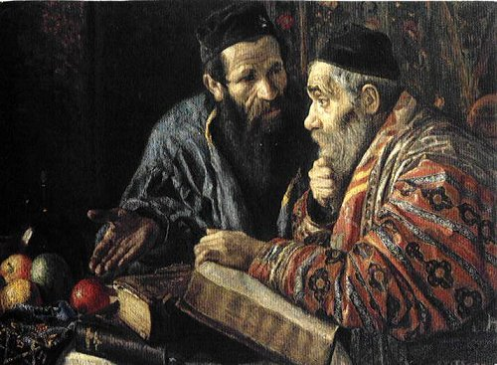
Parashat Semanal
פרשת שבוע
28:3 Y tú hablarás a todos los sabios de corazón a quienes Yo he llenado de espíritu de sabiduría, para que hagan las vestiduras de Aarón para consagrarlo, a fin de que él me sirva como sacerdote.
Ve'atah tedaber el-kol-jajmey-lev asher miletiv ruaj jojmah ve'asu et-bigdey Aharon lekadesho lejahano-li.

Slide 8
Parashat Semanal
פרשת שבוע
En la Parashá de esta semana, aparece muchas veces la expresión "de corazón sabio".
Aparentemente, se trata de un oxímoron (figura retórica de auto contradicción).
El corazón y la mente suelen tirar en sentidos opuestos. El corazón busca hacer realidad los deseos. La cabeza analiza y calcula.

Slide 9
Parashat Semanal
פרשת שבוע
¿Quién es "de corazón sabio"?
La persona que pone sus emociones en la montura del intelecto; la persona que está dispuesta a escuchar a su intelecto, inclusive cuando sus emociones le dicen que tal vez deba cambiar toda su vida.
Rabí Yaakov Weinberg, Moshe Averick

Slide 10
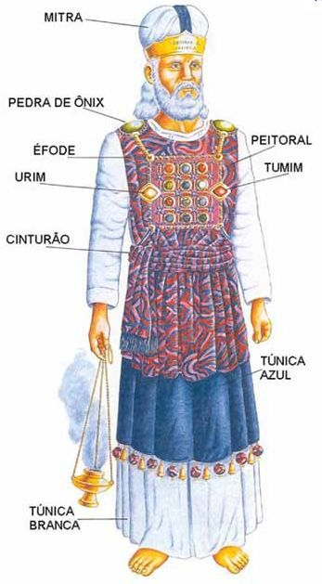
Parashat Semanal
פרשת שבוע
28:4 Y éstas son las vestiduras que han de hacer: un pectoral, y un efod, y un manto, y una túnica de cavidades, una tiara y un cinto. Y harán vestiduras de santidad para Aarón, tu hermano, y sus hijos, para servirme como sacerdotes.
Ve'eleh habegadim asher ya'asu joshen ve'efod ume'il ujtonet tashbets mitsnefet ve'avnet ve'asu vigdey-kodesh le-Aharon ajija ulevanav lejahano-li.

Slide 11
Parashat Semanal
פרשת שבוע
28:15 Y harás el pectoral del juicio de obra de artista; al estilo de la obra del efod lo harás; de oro, de tejido de lana azul celeste, y púrpura, y carmesí, y lino torcido lo harás.
Ve'asita joshen mishpat ma'aseh joshev kema'aseh efod ta'asenu zahav tejelet ve'argaman vetola'at shani veshesh moshezar ta'aseh oto.

Slide 12
Parashat Semanal
פרשת שבוע
Se llama “Joshen Mishpat” –Pectoral de Juicio
Este nombre se atribuía a dos razones:
1 – Expiaba por las decisiones erradas que se habían impartido por los Bet Din.
2 – Porque en sí mismo el Pectoral emitía dictámenes claros para la nación. Ver verso 30

Slide 13
Parashat Semanal
פרשת שבוע
28:30 Y pondrás dentro del pectoral del juicio los urim y los tummim, para que estén sobre el corazón de Aarón siempre que entre en la presencia del Eterno; y para que lleve Aarón constantemente el juicio de los hijos de Israel sobre su corazón delante del Eterno
Venatata el-joshen hamishpat et-ha'urim ve'et-hatumim vehayu al-lev Aharon bevo'o lifney Adonay venasa Aharon et-mishpat bney-Yisra'el al-libo lifney Adonay tamid.

Slide 14
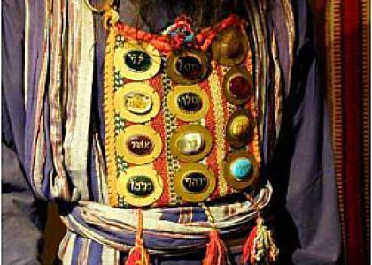
Parashat Semanal
פרשת שבוע
El Pectoral se elaboraba con el mismo material que el Efod y medía 1 codo de largo por ½ codo de ancho y era doblado por la mitad creándose una especie de bolsa en donde se guardaba el pergamino que contenía el Sagrado Nombre יהוה

Slide 15
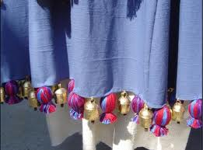
Parashat Semanal
פרשת שבוע
28:33 Y harás sobre sus bordes inferiores granadas de tejido de lana azul celeste, y púrpura, y carmesí; sobre su borde inferior, a la redonda, con campanillas de oro entre ellas, alrededor;
Ve'asita al-shulav rimoney tjelet ve'argaman vetola'at shani al-shulav saviv ufa'amoney zahav betojam saviv.

Slide 16
Parashat Semanal
פרשת שבוע
28:34 de manera que haya una campanilla de oro y una granada, una campanilla de oro y una granada sobre el borde inferior del manto, en torno de él.
Pa'amon zahav verimon pa'amon zahav verimon al-shuley hame'il saviv.

Slide 17
Parashat Semanal
פרשת שבוע
28:35 Y estará sobre Aarón siempre que oficie; pues ha de oírse su sonido cuando entra dentro del Santuario a la presencia del Eterno, y cuando sale, para que no muera.
Vehayah al-Aharon lesharet venishma kolo bevo'o el-hakodesh lifney Adonay uvetseto velo yamut.

Slide 18
Parashat Semanal
פרשת שבוע
Rashí dice que de lo negativo infieres algo positivo.
Si el Kohén llevaba puestas las vestiduras sacerdotales no estará sujeto a la pena de muerte, pero si entra al Tabernáculo en el desierto o al Templo faltándole una de estas vestiduras, se hará a creedor a la pena de muerte a manos del Cielo. Sanhedrín 83a-83b

Slide 19
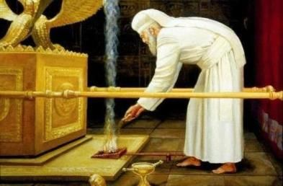
Parashat Semanal
פרשת שבוע
Rambán: “No me parece a mí que esto sea lo correcto, porque de ser así Él ha debido escribir este verso después de haber mencionado todos las 8 vestiduras del Sumo Sacerdote y porque Él mencionó esto después de las 3 vestiduras –el Pectoral, El Efod y el Manto- antes de mencionar el Turbante, la Prenda superior y la Mitra, el Cinturón y los Pantalones!

Slide 20
Parashat Semanal
פרשת שבוע
Y mas adelante, el verso se lee aquí, “y cuando el salga del Santuario, él no morirá”.
Pero el acto de salir del Santuario no es una función por la cual él podría incurrir en la muerte si le faltaba el número apropiado de vestiduras!

Slide 21
Parashat Semanal
פרשת שבוע
En toda la parte inferior del Manto colgaban del dobladillo borlas con forma de granada; y en medio de las granadas, había campanillas de oro, cada cual con su badajo.
Había 72 campanillas que aludían a las 72 tonalidades de Blanco por las cuales una persona podía ser declarada Metzorá –impura (Negaím 1) Vayikrá 13

Slide 22
Parashat Semanal
פרשת שבוע
(Baal Haturim:) Así como el Manto expiaba por el pecado de Lashón Hará, correspondía que por intermedio suyo la gente tuviera presente el Tzaarat, enfermedad que afligía a los transgresores como castigo por esa clase de calumnias

Slide 23
Parashat Semanal
פרשת שבוע
(Rashbam:) Cita un Midrash que dice que las campanillas servían para anunciar la llegada del Kohén Gadol en Yom Kipur, cuando nadie –ni siquiera los ángeles- podía estar presente en los instantes solemnes en que éste suplicaba a Dios que perdonara a Israel

Slide 24
Parashat Semanal
פרשת שבוע
Rambán opina que una explicación para el mandamiento de las campanillas colgándole del Manto, ya que no era necesario portarlas, ni tampoco era una costumbre entre los dignatarios.
Por consiguiente Él dijo que Él ordenó que ellas deberían hacerse de manera que su sonido se escuchara en el Santuario.

Slide 25
Parashat Semanal
פרשת שבוע
Vale decir, que el Sacerdote pide permiso para entrar delante de su Amo y ese permiso es concedido.
Porque quien quiera que venga de repente a la presencia del Rey es digno de muerte, de acuerdo a la corte ceremonial, así como lo encontramos en el caso de Ajashverosh. Esther 4:11

Slide 26
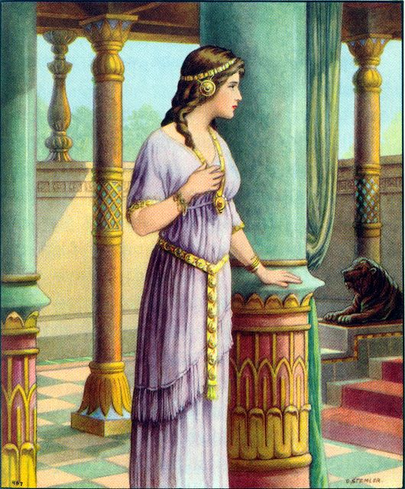
Parashat Semanal
פרשת שבוע
“Todos los sirvientes del Rey y los pueblos de las provincias del Rey saben que todo hombre o mujer que se presente delante del Rey, en el patio interno, sin ser llamado, una sola ley habrá para esa persona: la muerte, excepto a quien el Rey le extienda su cetro de oro, que vivirá. Y yo no he sido convocada para presentarme ante el Rey durante los últimos treinta días.”

Slide 27
Parashat Semanal
פרשת שבוע
Y esto alude (Rambán) a lo que los Rabinos han dicho en el Tratado Yomá del Yerushalmi: “Y no habrá hombre en la Tienda de la Reunión cuando el se acerque a hacer expiación en el Kódesh Hakodashim – aún aquellos [seres celestiales] de quienes está escrito, ‘en cuanto a la forma de las caras, tenían la cara de un hombre’ Ezequiel 1:10

Slide 28
Parashat Semanal
פרשת שבוע
Ellos también no deberían estar en la Tienda de Reunión”
De esa forma, EL ordenó que el Sumo Sacerdote que ministra haga un sonido que pueda ser escuchado, como si estuviera llorando, ‘saquen a todo hombre de mi presencia’ (Génesis 45:1) y así el puede venir y ministrar delante del Rey solo.

Slide 29
Parashat Semanal
פרשת שבוע
De manera similar, cuando sale del Santuario su sonido debe ser escuchado para poder salir con permiso y sea conocido el asunto y los ministros del Rey deban salir delante de El.
La razón de que suenen las campanillas es que él no se encuentre con los ángeles de Dios. Así, Él dio este aviso concerniente al Sumo Sacerdote debido a su alta posición

Slide 30
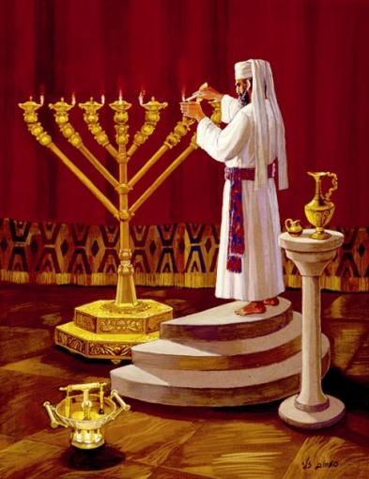
Parashat Semanal
פרשת שבוע
Esta es la intención de la Escritura al decir ‘cuando él vaya al Lugar Santísimo delante del Eterno’ porque es el Sumo Sacerdote el que pasa delante de Él y así Él causa que Su Gloria Divina descanse sobre su servicio, porque él es el mensajero del Dios de los Ejércitos, aun cuando los sacerdotes también entran en el Santuario para quemar incienso y prender las lámparas.

Slide 31
Parashat Semanal
פרשת שבוע
La pregunta que queda es por qué las campanillas solamente las vestía el Sumo Sacerdote y no así los sacerdotes que servían diariamente en el Lugar Santísimo?
Porque mayor sea la persona más son los poderes de juicio estricto agitados en su contra -Rambán

Slide 32
Fuentes: Toráh, Talmud, Jewish Concepts, Wikipedia, Kabbalah Online, Zohar, Rambán, Maimonides, Zev ben Shimon HaLevi “Kabbalah and Exodus”, Rabbi Yissocher Frand
http://failedmessiah.typepad.com/failed_messiahcom/2005/07/rabbi_aryeh_kap.html
Derechos Reservados Shalom Haverim Org
http://www.shalomhaverim.org
Director: -
ELIYAHU BAYONA BEN YOSEF
9 Adar I 5776– Febrero 18, 2016- Monsey New York

